Slide 1

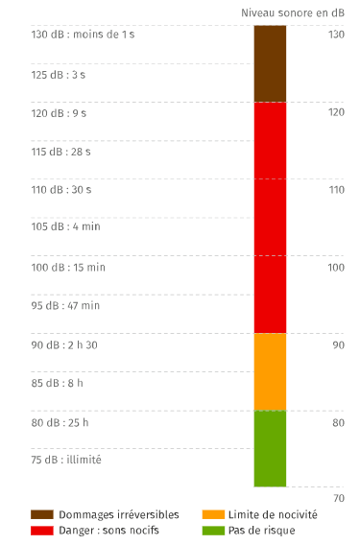
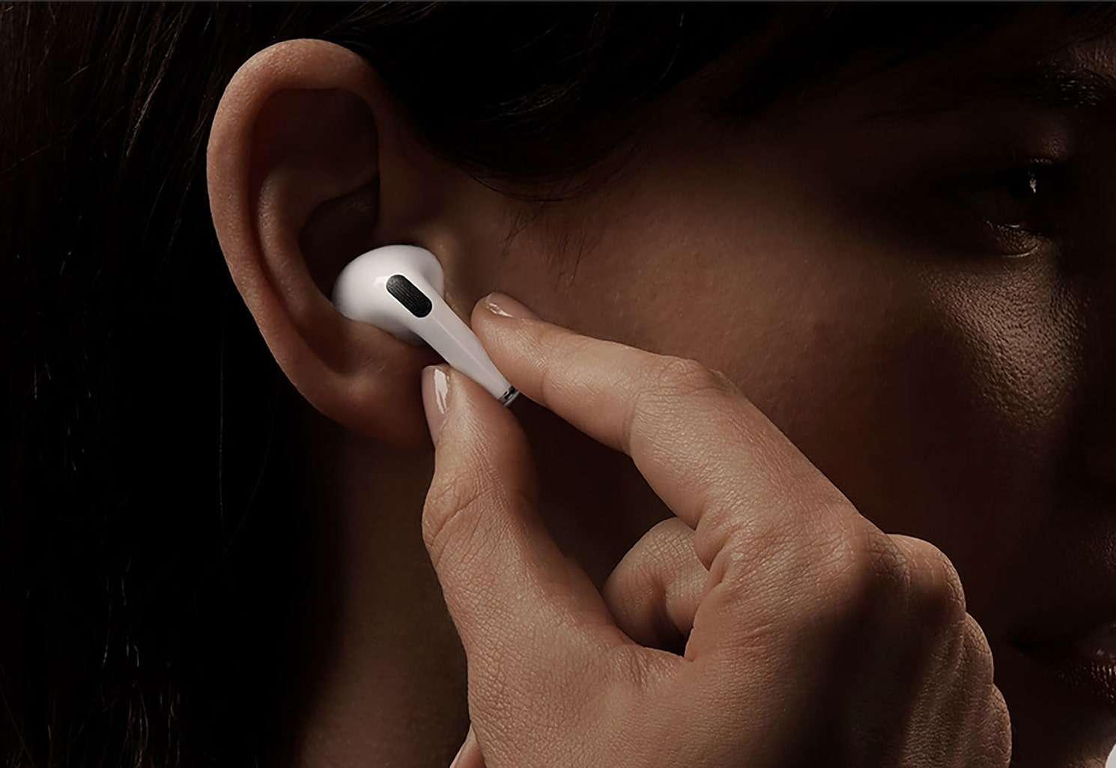
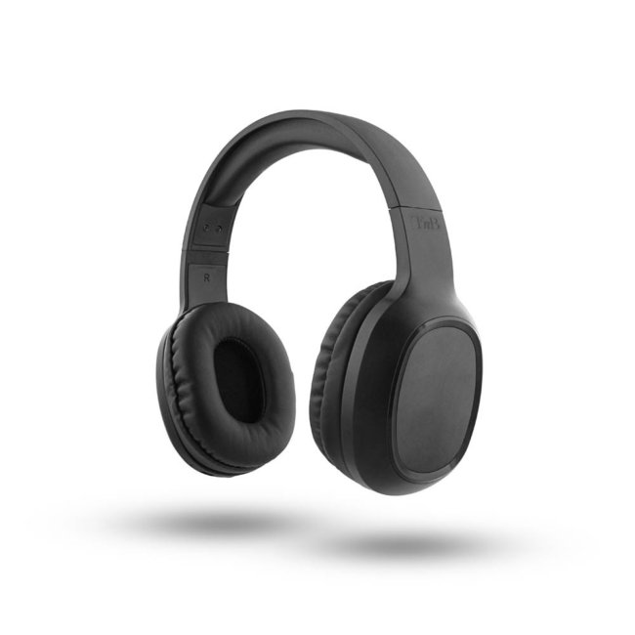
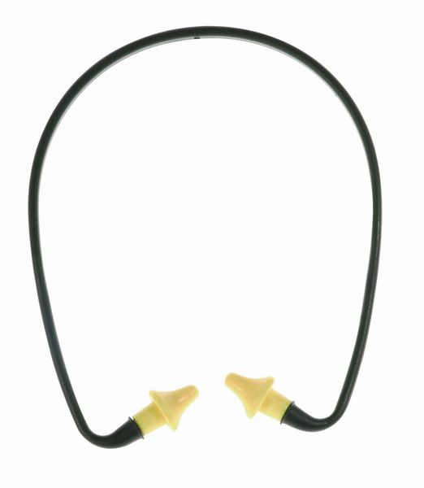
Un son trop lourd et je deviens sourd
Nous le savons tous et pourtant nous sommes continuellement en danger. Notre audition est précieuse et pourtant nous n’en prenons pas soins. Les écouteurs et les concerts sont les exemples parfaits de ce danger omniprésent de nos jours.
Les écouteurs et les concerts sont si dangereux malgré leurs aspects nocifs ils détruisent au bout d’une trop longue écoute les cellules ciliés présentes dans nos oreilles et cause donc une perte d’audition totale ou dans le cas le moins grave , des simples acouphènes qui rendront fou la plupart des personnes
2. Conseille pour limiter les risques - Pour limiter les risques il est préférable d’utiliser :
Un casque anti-bruit
Un Kit de bouchons d’oreille électronique
Un arceau anti bruit réutilisable
Bouchons d’oreille réutilisable
Il est conseiller aussi d’écouter moins fort et moins longtemps la musique et de favoriser le casque audio à la place des écouteurs
Pour finir on vous recommande l’arceau anti-bruit , réutilisable qui est financièrement accessible à tous et qui dure plus longtemps malgré le fait que cet arceau soit non esthétique , il vous protège vous !
Léanie, Aurélie, Abderahmane, Marius

